Slide 1
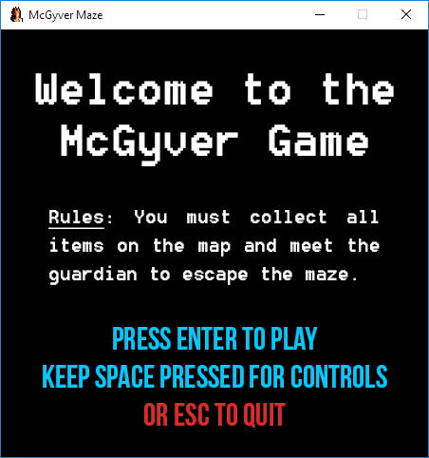
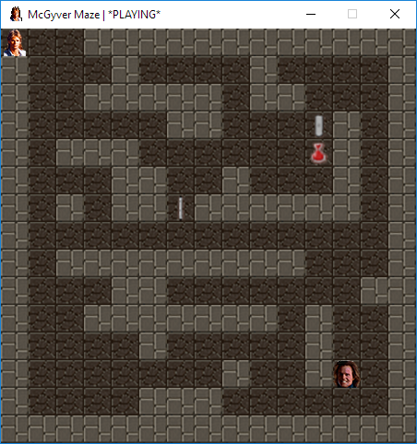
Présentation du projet
Pré-projet
Mise en place
Post-projet
Présentation du projet
McGyver est coincé dans un labyrinthe, dont la sortie est gardée ! Il doit récupérer 3 objets et les assembler afin d’endormir le garde et s’échapper !

Slide 2
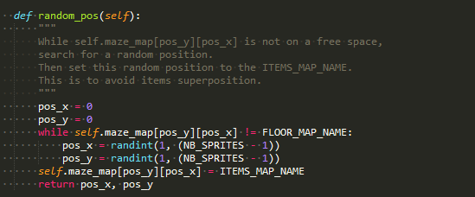
Présentation du projet
Pré-projet
Mise en place
Post-projet
Fonctionnalités attendues
Utiliser Python 3

Slide 3
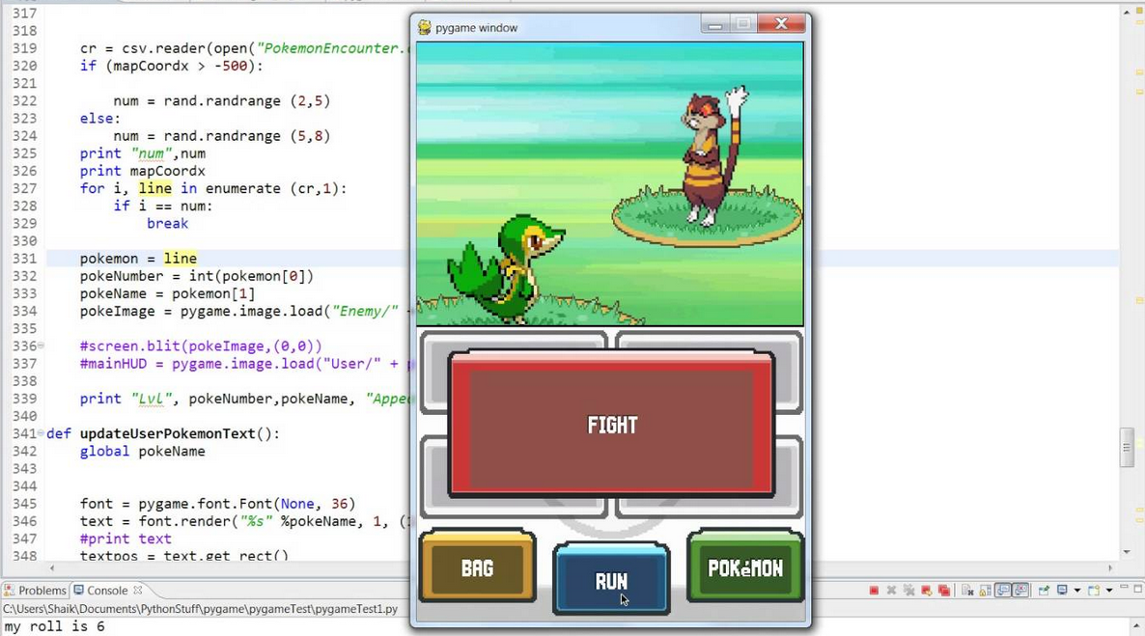
Présentation du projet
Pré-projet
Mise en place
Post-projet
Fonctionnalités attendues
Utiliser la librairie Pygame

Slide 4
Présentation du projet
Pré-projet
Mise en place
Post-projet
Fonctionnalités attendues
Positionnement aléatoire des items sur le labyrinthe
15 sprites de longueur et déplacement du héro de case en case

Slide 5
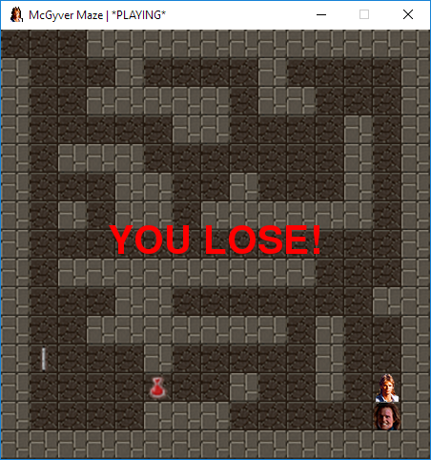
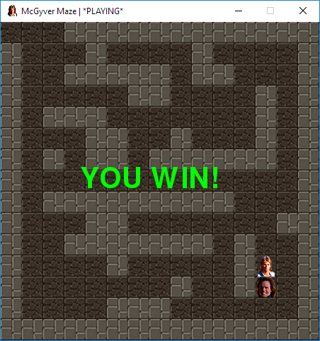
Présentation du projet
Pré-projet
Mise en place
Post-projet
Fonctionnalités attendues
Conditions de victoire : ramasser tous les items et rejoindre la sortie

Slide 6
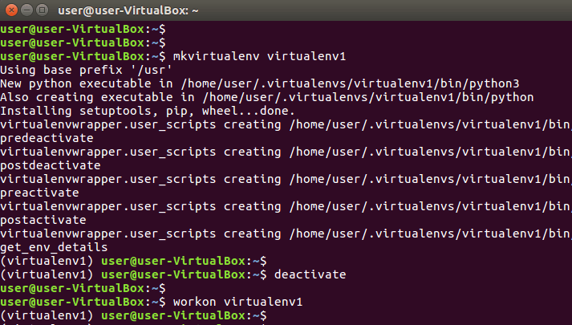
Présentation du projet
Pré-projet
Mise en place
Post-projet
Fonctionnalités attendues
Programme standalone (environnement virtuel)

Slide 7
Environnement de développement
Présentation du projet
Pré-projet
Mise en place
Post-projet
Pré-projet
Machine sous Windows 10. Virtualenv
Sublime Text 3 + plugins
Tests sur un MacBook Pro 2017 sous MacOS X High Sierra. Virtualenv
Tests sur Raspberry Pi 3B ;

Slide 8
Présentation du projet
Pré-projet
Mise en place
Post-projet
Anticipation des problèmes
Apprendre à utiliser la librairie Pygame (Python + SDL) ;
Structurer les classes et leurs interactions ;
Comment gérer les objets et l’inventaire ;
Structurer mes dossiers et fichiers de projet.
Anticiper ces problèmes m’a permis d’avoir une feuille de route

Slide 9
Présentation du projet
Pré-projet
Mise en place
Post-projet
Difficulté rencontrée
Installer Pygame sur MacOS X High Sierra dans un environnement virtuel via conda.
Solution apportée
Installer Pygame sur MacOS X High Sierra dans un environnement virtuel via virtualenv.

Slide 10
Présentation du projet
Pré-projet
Mise en place
Post-projet
Mise en place du projet
Première approche
Suivre le tuto Pygame sur OpenClassrooms
Lire la documentation de Pygame
Réalisation du jeu calquée sur le tutoriel Pygame d’OC
Remaniement
Orientation vers une architecture MVC plus modulable

Slide 11
Présentation du projet
Pré-projet
Mise en place
Post-projet
Analyse de la structure du programme
Main.py
Init Pygame, fonts, window
Main loop
In menu loop
Main loop
^{Structure à orientation MVC}
core : classes des éléments du jeu (Level, Item, GamePersona, NPC, Character Inventory, Images)
game_settings : constantes du jeu
views : affichage des éléments à l’écran
exceptions : gérer des exceptioprogrammens personnalisées
main : boucle principale du
Display controls
Get key events
Init map, hero, npc, images
Reset
In game loop
Sortie
Display map, hero, npc, images
Sortie
Display inventory
Get key events
Move
End game

Slide 12
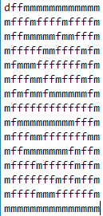
Présentation du projet
Pré-projet
Mise en place
Post-projet
Création du fichier du labyrinthe
Fichier txt (ouvrable sur tous les ordinateurs modernes)
Labyrinthe créé « à la main »
Vérification îlots inaccessibles
Constant
d : départ
f : floor (sprite sur lequel le personnage peut se déplacer)
m : mur (sprite non traversable)
Variable
Le gardien est placé aléatoirement dans une zone restreinte
Les objets sont placés aléatoirement

Slide 13
Présentation du projet
Pré-projet
Mise en place
Post-projet
Choix d’algorithme
Position aléatoire des objets et du gardien
Pseudo code :
def random_position(self):
x, y = 0, 0
Tant que self.position(x, y) n’est pas floor:
x = random_number in range (number_of_sprites - 1)
y = random_number in range (number_of_sprites - 1)
self.position(x, y) = caractère_associé
return (x, y)

Slide 14
Présentation du projet
Pré-projet
Mise en place
Post-projet
Conformité PEP 8
Utilisation du package « Anaconda » sur Sublime Text, intégrant un linter PEP8
Standalone
Utilisation d’un environnement virtuel (virtualenv)
Création d’un fichier requirements.txt via pip freeze
Création d’un fichier Makefile

Slide 15
Présentation du projet
Pré-projet
Mise en place
Post-projet
Analyse post-projet
Compétences acquises
Utiliser la librairie Pygame et par conséquent la SDL ;
Structurer un projet ;
Créer un fichier de License pour GitHub ;
Créer un makefile ;

Slide 16
Présentation du projet
Pré-projet
Mise en place
Post-projet
Analyse post-projet
Compétences renforcées
Utilisation de git et GitHub
Esprit logique ;
Utiliser le langage markdown ;
Utiliser pip freeze > requirements.txt ;
Utiliser .gitignore ;
Utiliser les compréhensions de liste et les 2D arrays.

Slide 17
Présentation du projet
Pré-projet
Mise en place
Post-projet
Analyse post-projet
Améliorations possibles
Faire un plan UML en pré-projet ;
Utiliser un design pattern ;
Abstraire + les classes afin de penser à une évolution du jeu ;
Construction automatique et aléatoire d’un labyrinthe solvable (algorithme + poussé) ;
Ajouter des tests unitaires.

